Slide 1

苏教版语文四年级下册第四单元
第一次抱母亲

Slide 2
学习目标
1.正确，流利、有感情地朗读课文，理解重点词语的意思。
2.体会伟大的母爱，感悟母亲胸怀的无畏、博大，激发同学们对母亲的崇敬和爱戴之情。

Slide 3


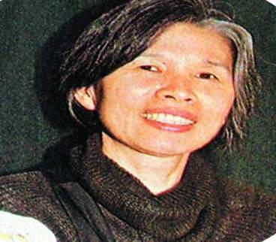
欣赏歌曲：《心中的故事》

Slide 4


听了上面这首歌曲，你想对你的父母说什么？

Slide 5

这首歌是蔡国庆演唱的一首歌颂母亲的歌，叫做《心中的故事》。歌颂母亲是千百年以来传诵不衰的主题，今天我们就来学习一篇歌颂母亲的文章。

Slide 6

朗读课文，要求：
1.读准字音，读顺句子，读通课文；
2.查字典或联系上下文理解词语；
3.给课文各自然段标上序号。

Slide 7

理解词语
守护 力大无穷
愧疚 突发奇想

Slide 8

1.这篇文章讲了一件什么事情？（从记叙文的五要素来归纳）
时间：
地点：
事情的起因：
经过：
结果：
母亲生病后
在医院里
“我”错以为母亲的体重不轻
体会到了母爱的伟大。最后为报
答母恩，也想抱一次母亲睡觉。
母亲也被感动了。

Slide 9
品 读
在我记忆中，母亲总是手里拉着我，背上背着妹妹，肩上再挑100多斤重的担子翻山越岭。这样年复一年，直到我们长大。我们长大后，可以干活了，但逢有重担，母亲总是叫我们放下，让她来挑。我一直以为母亲力大无穷，没想到她是用80多斤的身体，去承受那么重的担子。

Slide 10

从上面的一段话可以看出母亲是一个怎样的人。

Slide 11
为什么母亲流泪了，那是怎样的泪水？
品 读
我忽然看见，有两行泪水从母亲的眼角流下来。

Slide 12
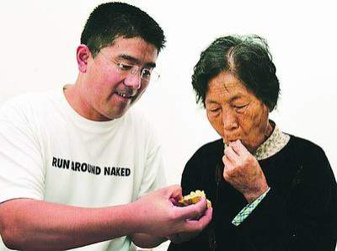
闭上眼睛，一边听音乐一边想想父母平时对你们的关爱。

Slide 13

谁来朗读课文。注意人物的感情流露。

Slide 14


读一读，抄一抄。
仰面 瘦小 责怪 翻山越岭
愧疚 闭上 轮流 突发奇想

Slide 15
想一想
“母亲竟然这么轻”，“我”的心里为什么很难过？说说你的理解。

Slide 16

让我们一起来唱这首歌，感谢母亲对我们的爱。

